Slide 1

Capacitación para Migración de Datos – epiweb2godata

Slide 2

Índice
Importancia de la ubicación
Convertir de contacto a caso
Cuestionario de seguimiento
Herramienta de rastreadores

Slide 3
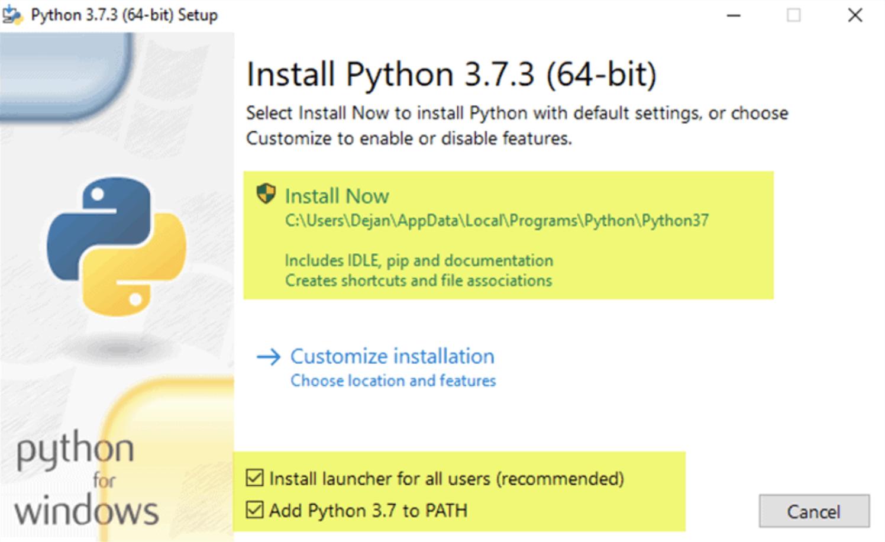
Instalar Python 3
Descargar de https://www.python.org/downloads/
Correr el instalador

Slide 4
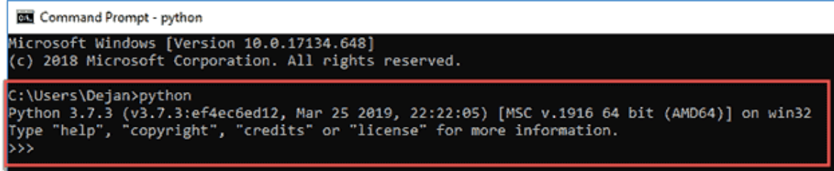
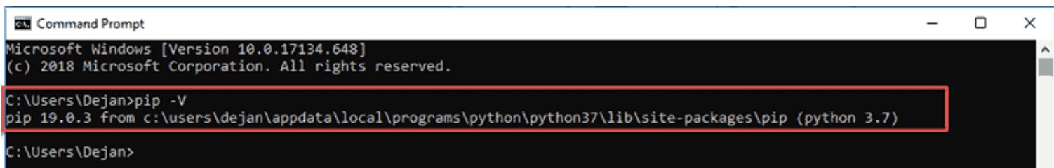
Verificar instalación de Python
Abrir CMD (command line)
Escribir python –V
Escribir pip –V
Instalar paquetes:
pip install pandas numpy requests

Slide 5
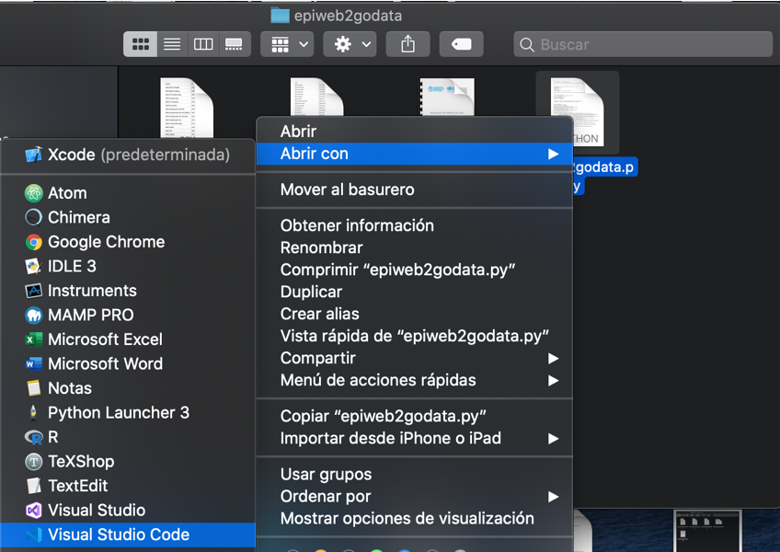
Configurar epiweb2godata
Abrir epiweb2godata con Visual Studio Code: https://code.visualstudio.com/download

Slide 6
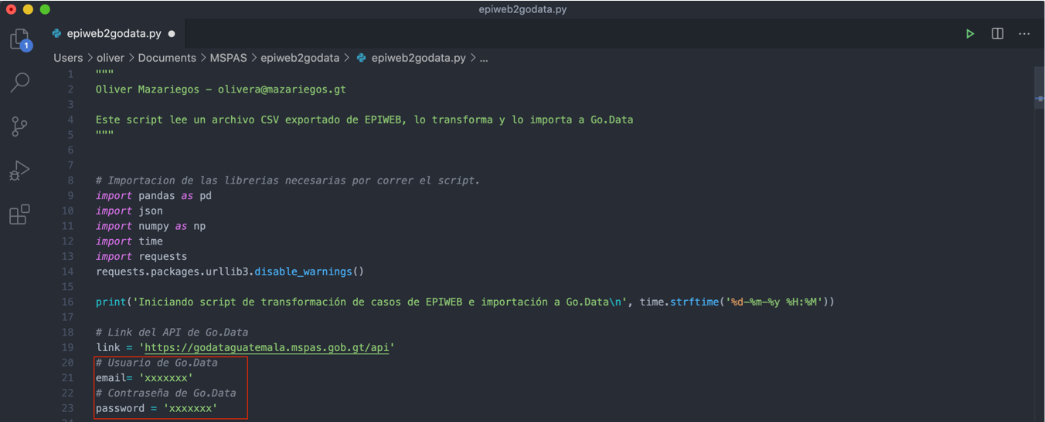
Configurar epiweb2godata
Agregar tu usuario y clave de Go.Data

Slide 7
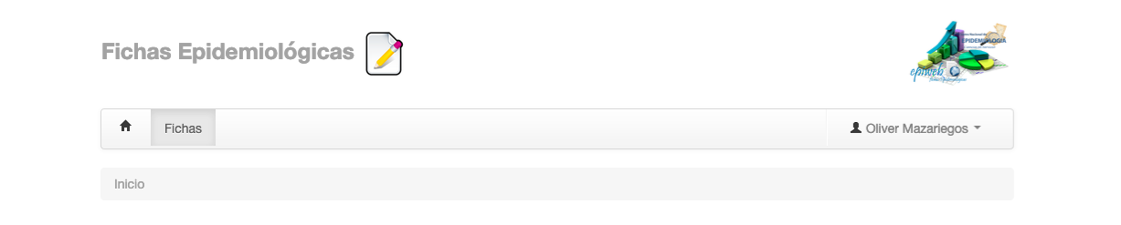
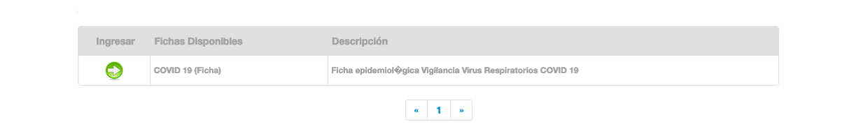
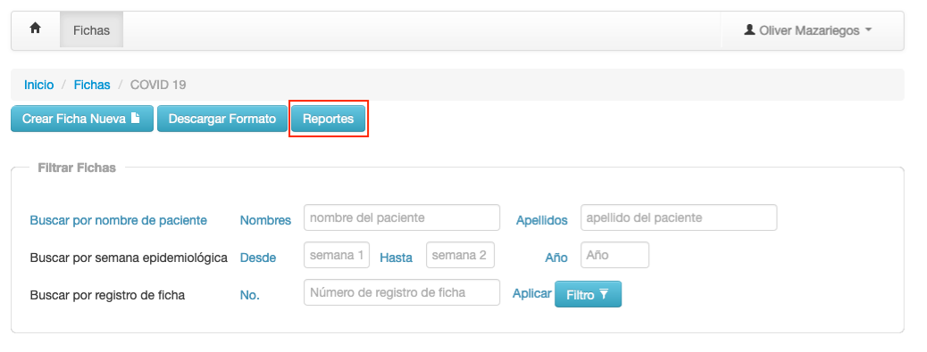
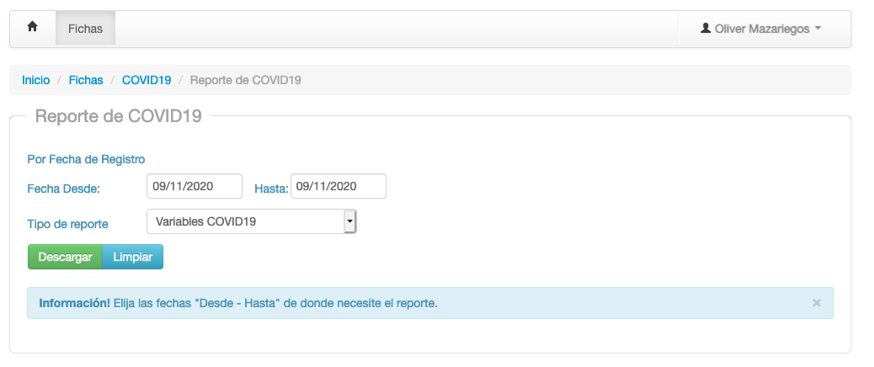
Descargar reporte de COVID en Epiweb
Descargar solo los casos del día anterior

Slide 8
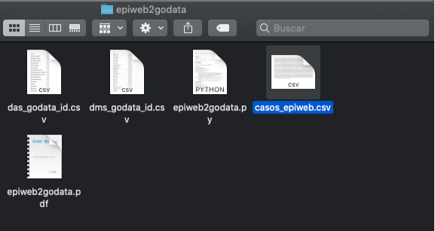
Descargar reporte de COVID en Epiweb
Cambiar el nombre del archivos a casos_epiweb y colocarlo en la carpeta epiweb2godata

Slide 9
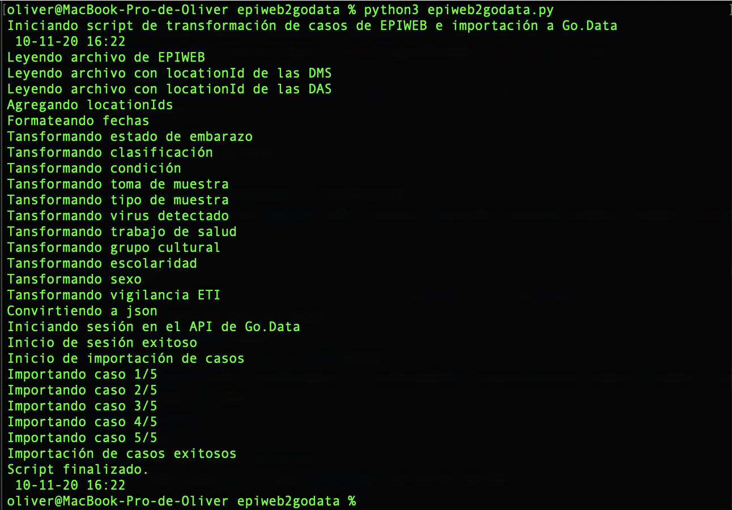
Ejecutar epiweb2godata
Correr en la terminal: python3 epiweb2godata.py

Slide 10
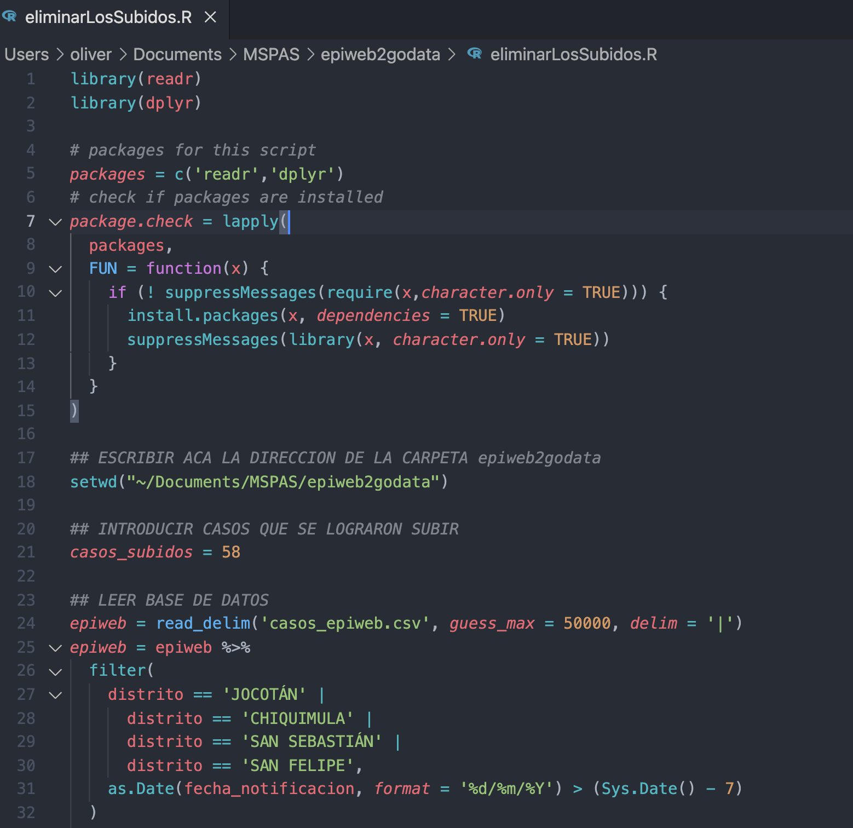
En caso de errores de ejecución
Si el paso anterior se queda trabado o termina en error a media importación de casos, abrir el archivo eliminarLosSubidos.R y colocar en “casos_subidos = “ la cantidad de casos que si se lograron subir. Este programa elimina los casos ya subidos a Go.Data y deja los casos pendientes a subir. Esto para evitar la duplicación de datos. Este programa se debe correr con R o Rstudio.

